Slide 1
Tragverhalten von Stahlbeton
Modellierung von Platten
Masterthesis
Zwischenpräsentation

Slide 2
Überblick
Aufgabenstellung
Einführungsbeispiel Zweifeldträger
Torsionsweicher Trägerrost
Zweifeldplatte Thoma & Niederberger
Ausblick

Slide 3
Aufgabenstellung
Tragverhalten von Plattentragwerken mittels nichtlinearen Trägerrostmodellen ermitteln.
Basierend auf analytischen Verfahren auf Grundlage der Traglastverfahren
Vergleich mit gut dokumentierten Versuchen
Abgrenzung
Biegetragverhalten (Biegung und Drillung)
Membraneffekte

Slide 4
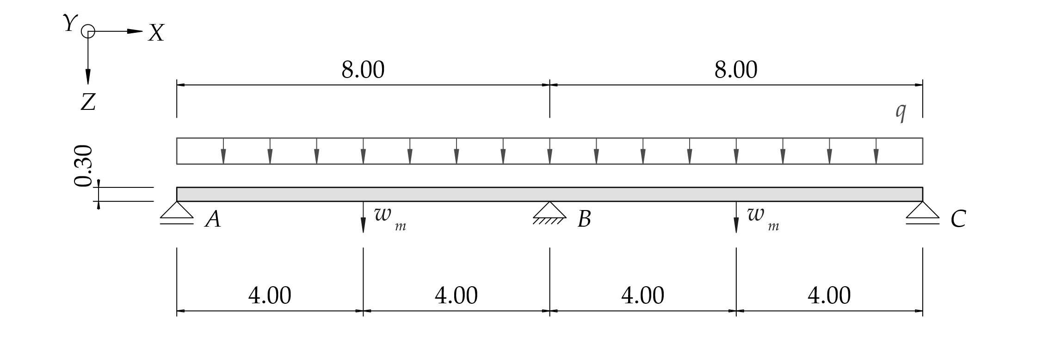
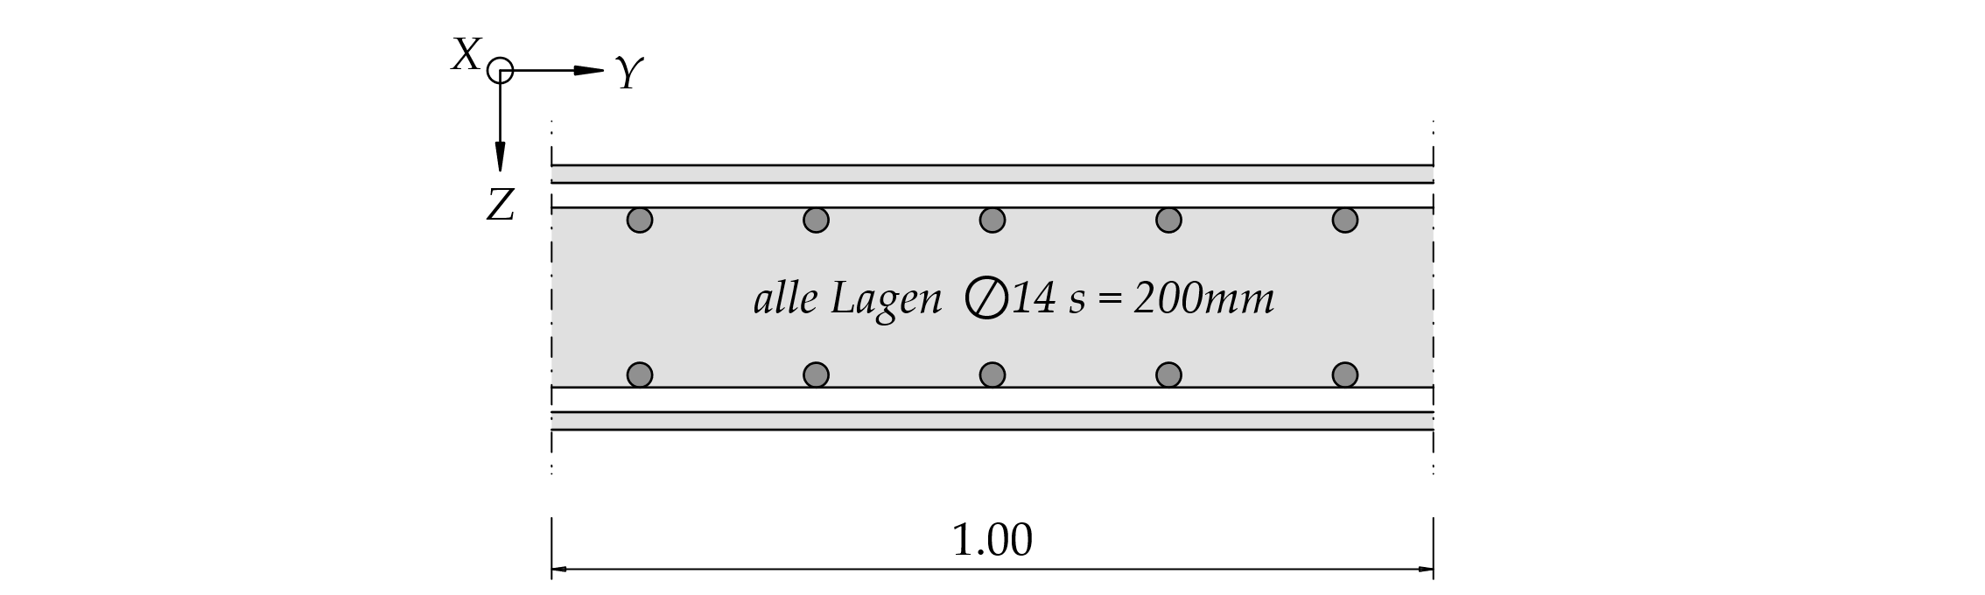
Einführungsbeispiel Zweifeldträger Beispiel aus Vorlesungsskript Stahlbeton III Dr. Thomas Jäger

Slide 5
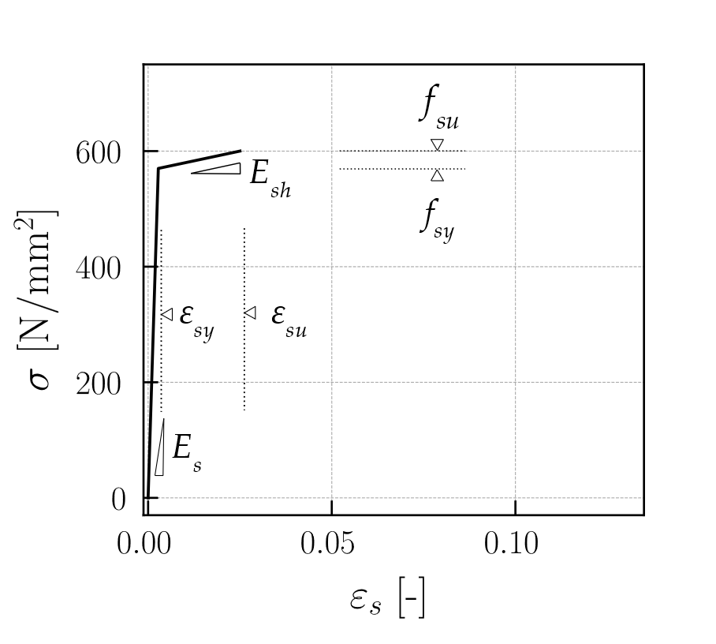
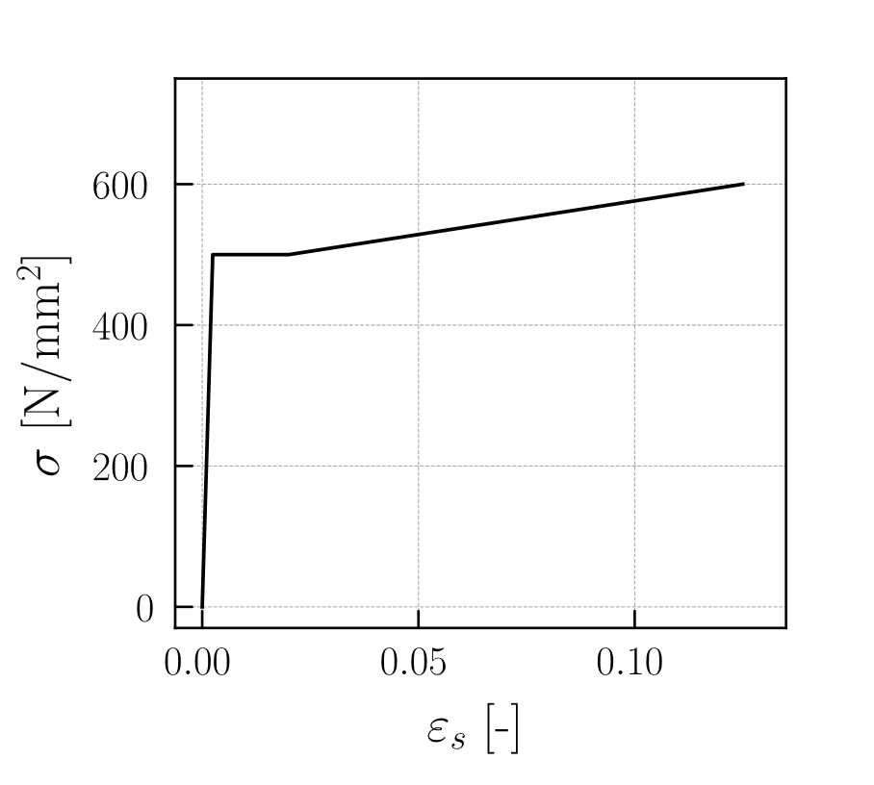
Einführungsbeispiel Zweifeldträger
B500A
B500C

Slide 6
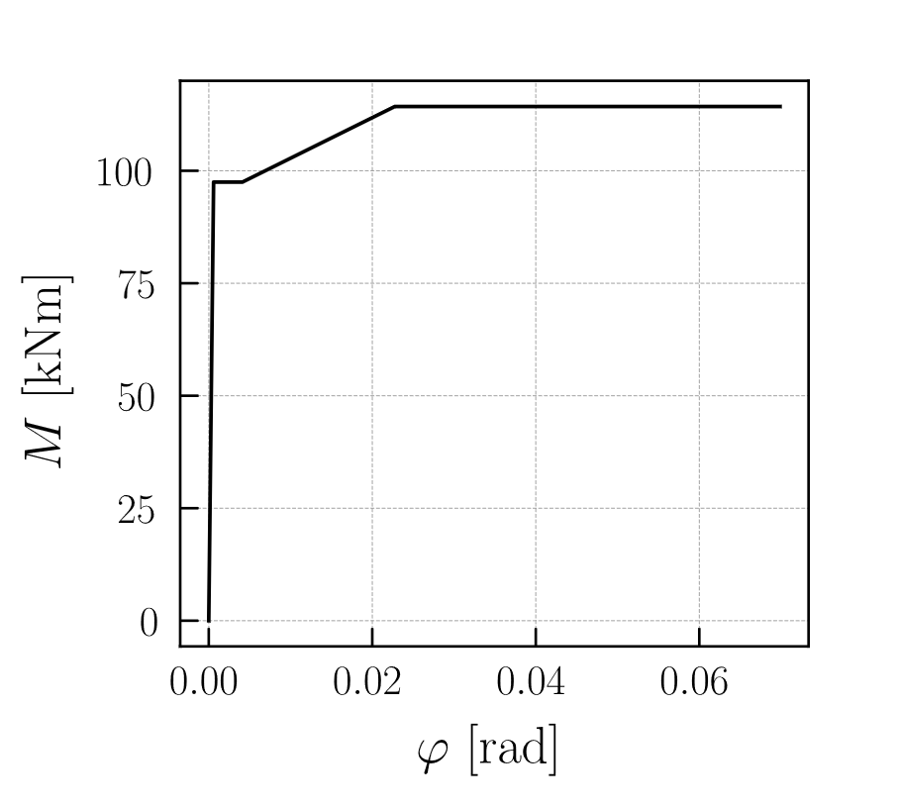
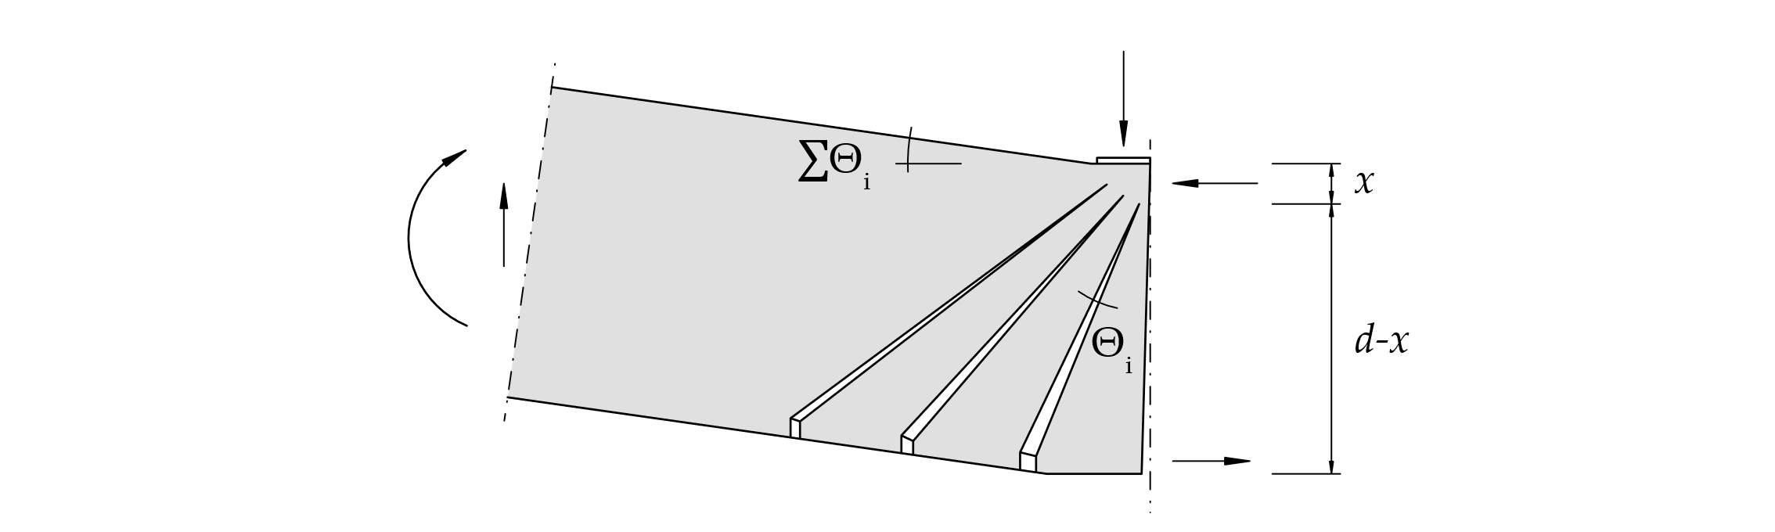
Einführungsbeispiel Zweifeldträger

Slide 7
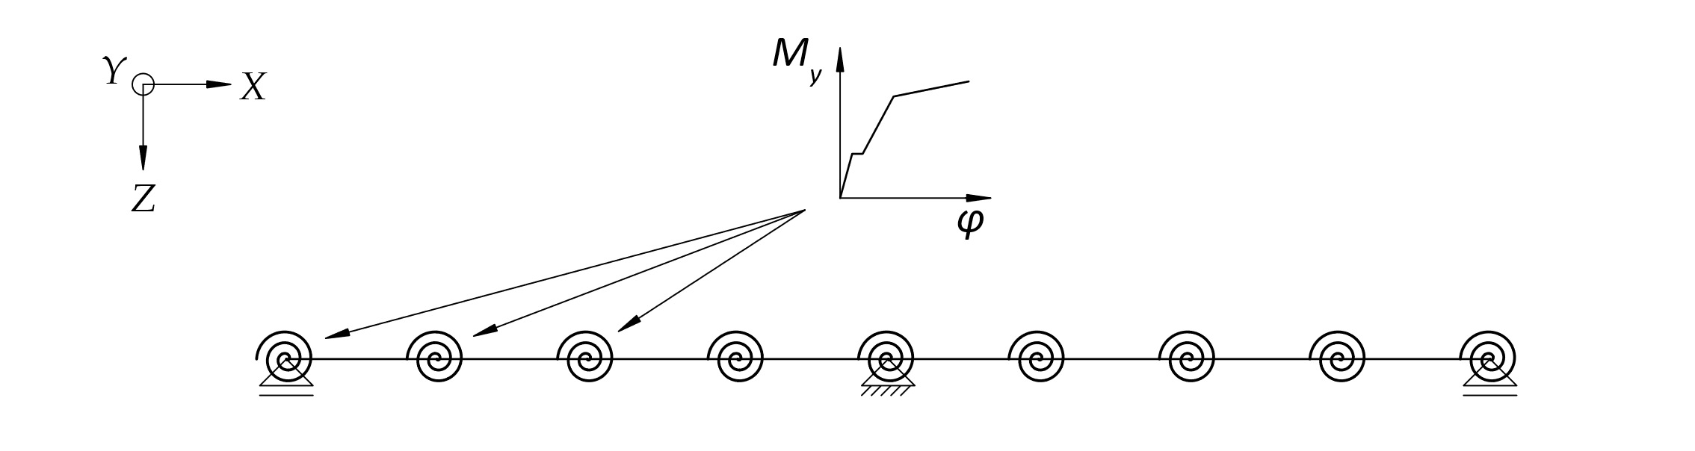
Einführungsbeispiel Zweifeldträger

Slide 8
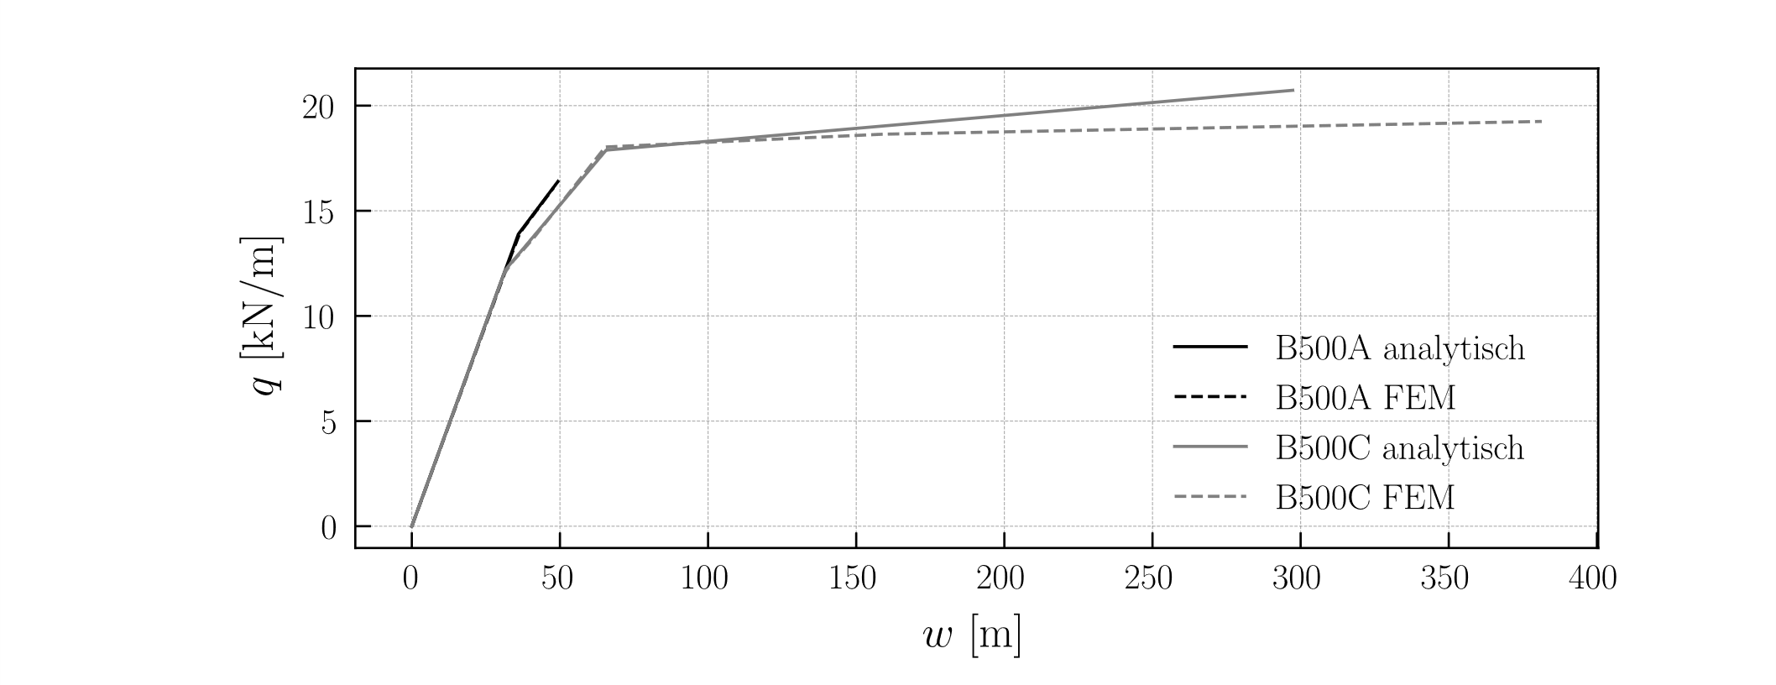
Einführungsbeispiel Zweifeldträger

Slide 9
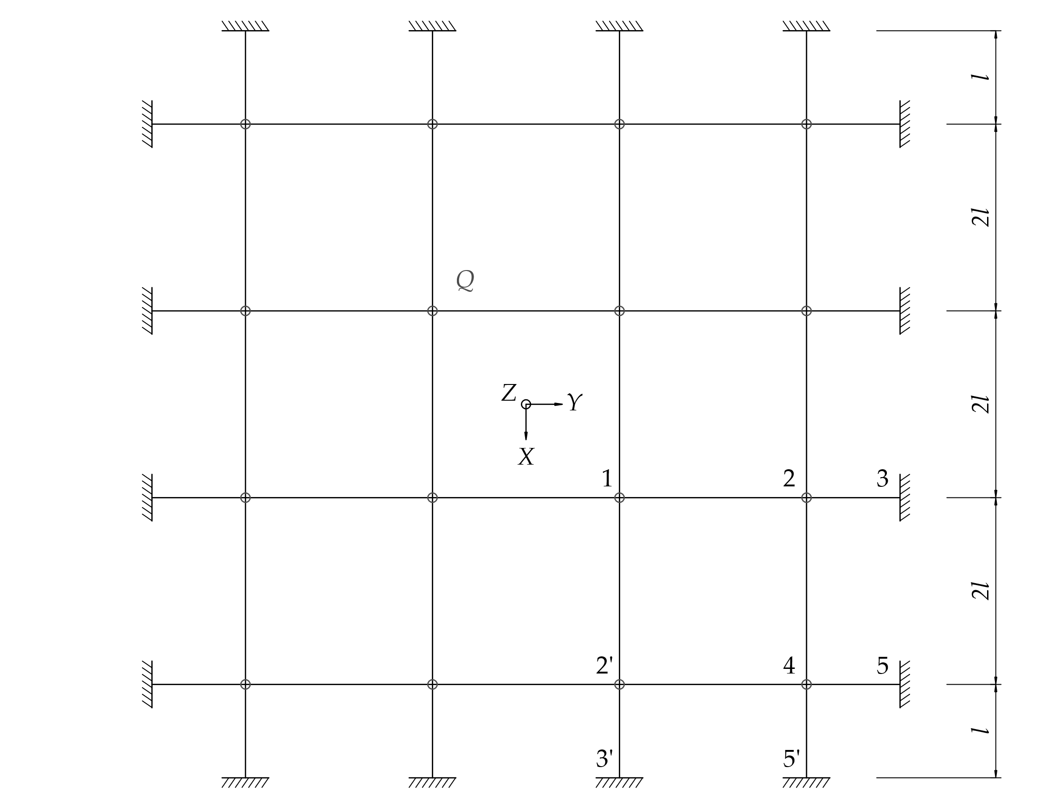
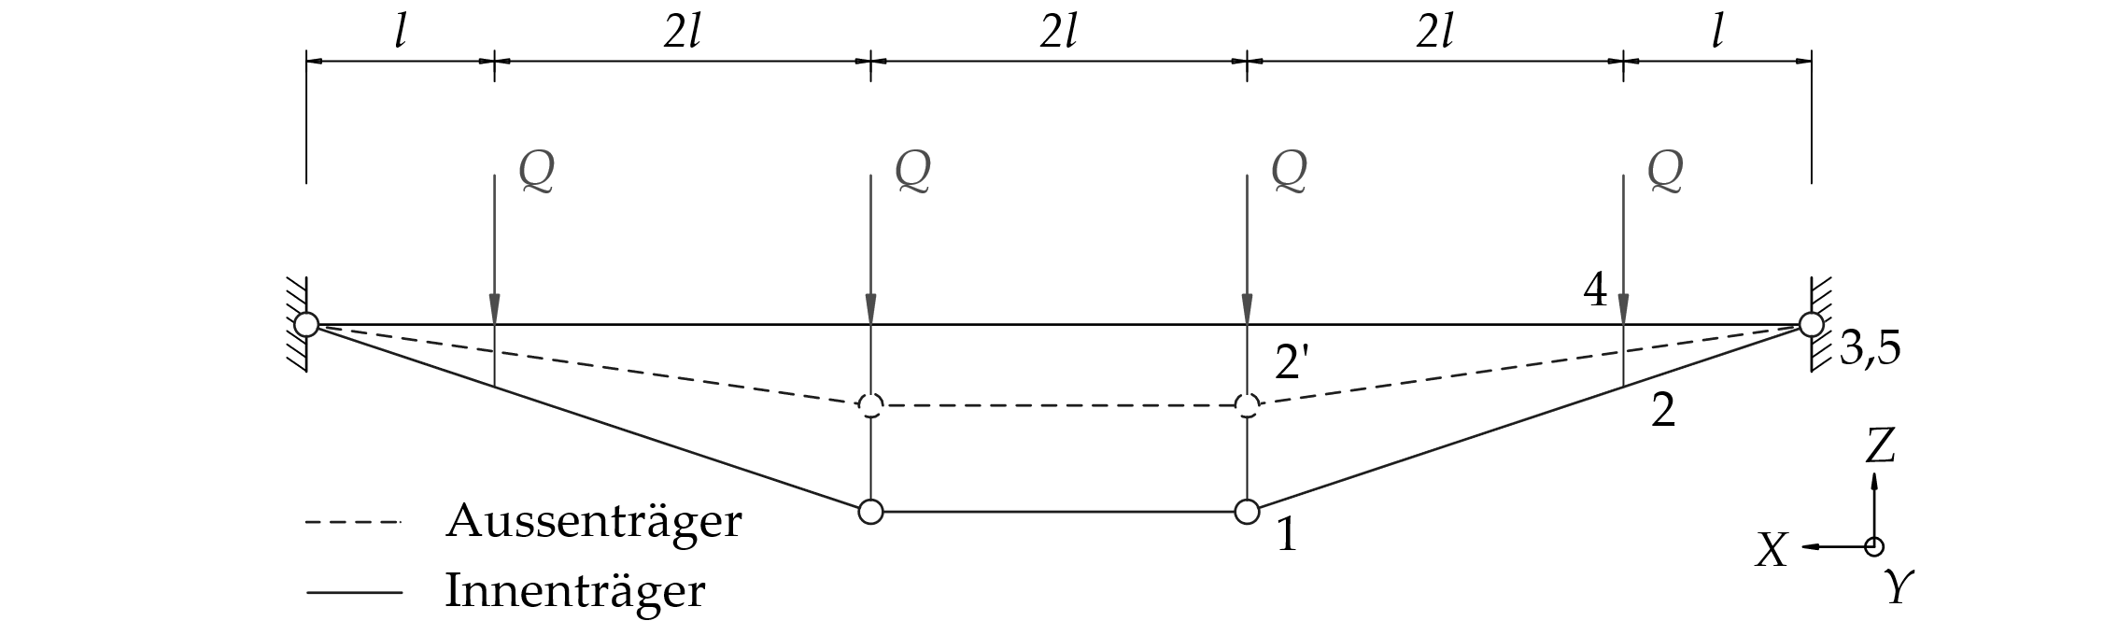
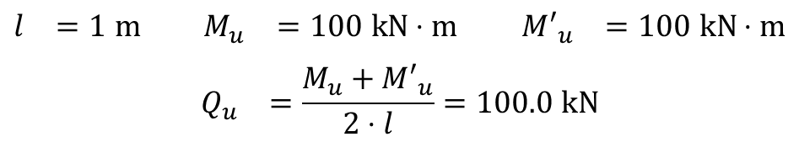
Torsionsweicher Trägerrost Beispiel aus Baustatik 2. Auflage Dr. Peter Marti
$$\begin{matrix}l & =1 m & M_{u} & =100 kN⋅m & M′_{u} & =100 kN⋅m\end{matrix}$$
$$\begin{matrix}Q_{u} & =\frac{M_{u}+M′_{u}}{2⋅l}=100.0 kN\end{matrix}$$

Slide 10
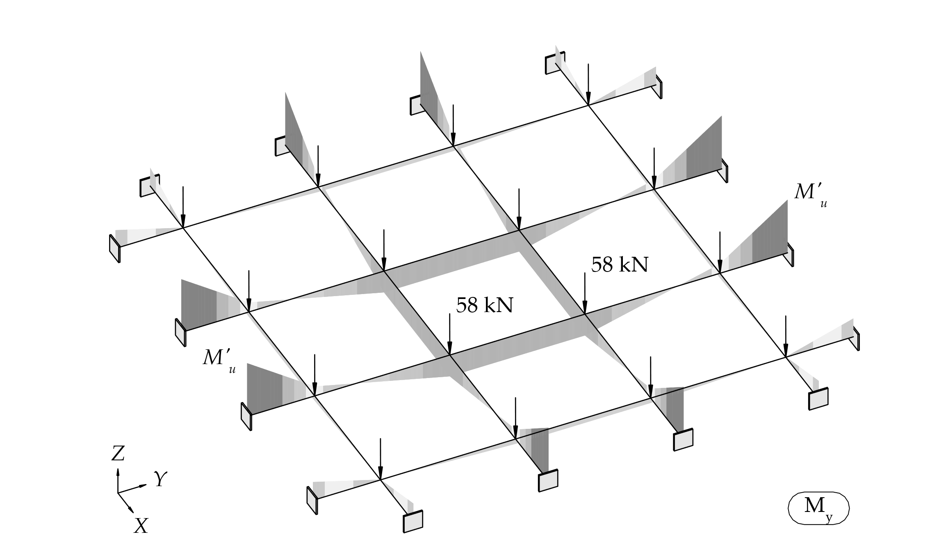
Torsionsweicher Trägerrost

Slide 11
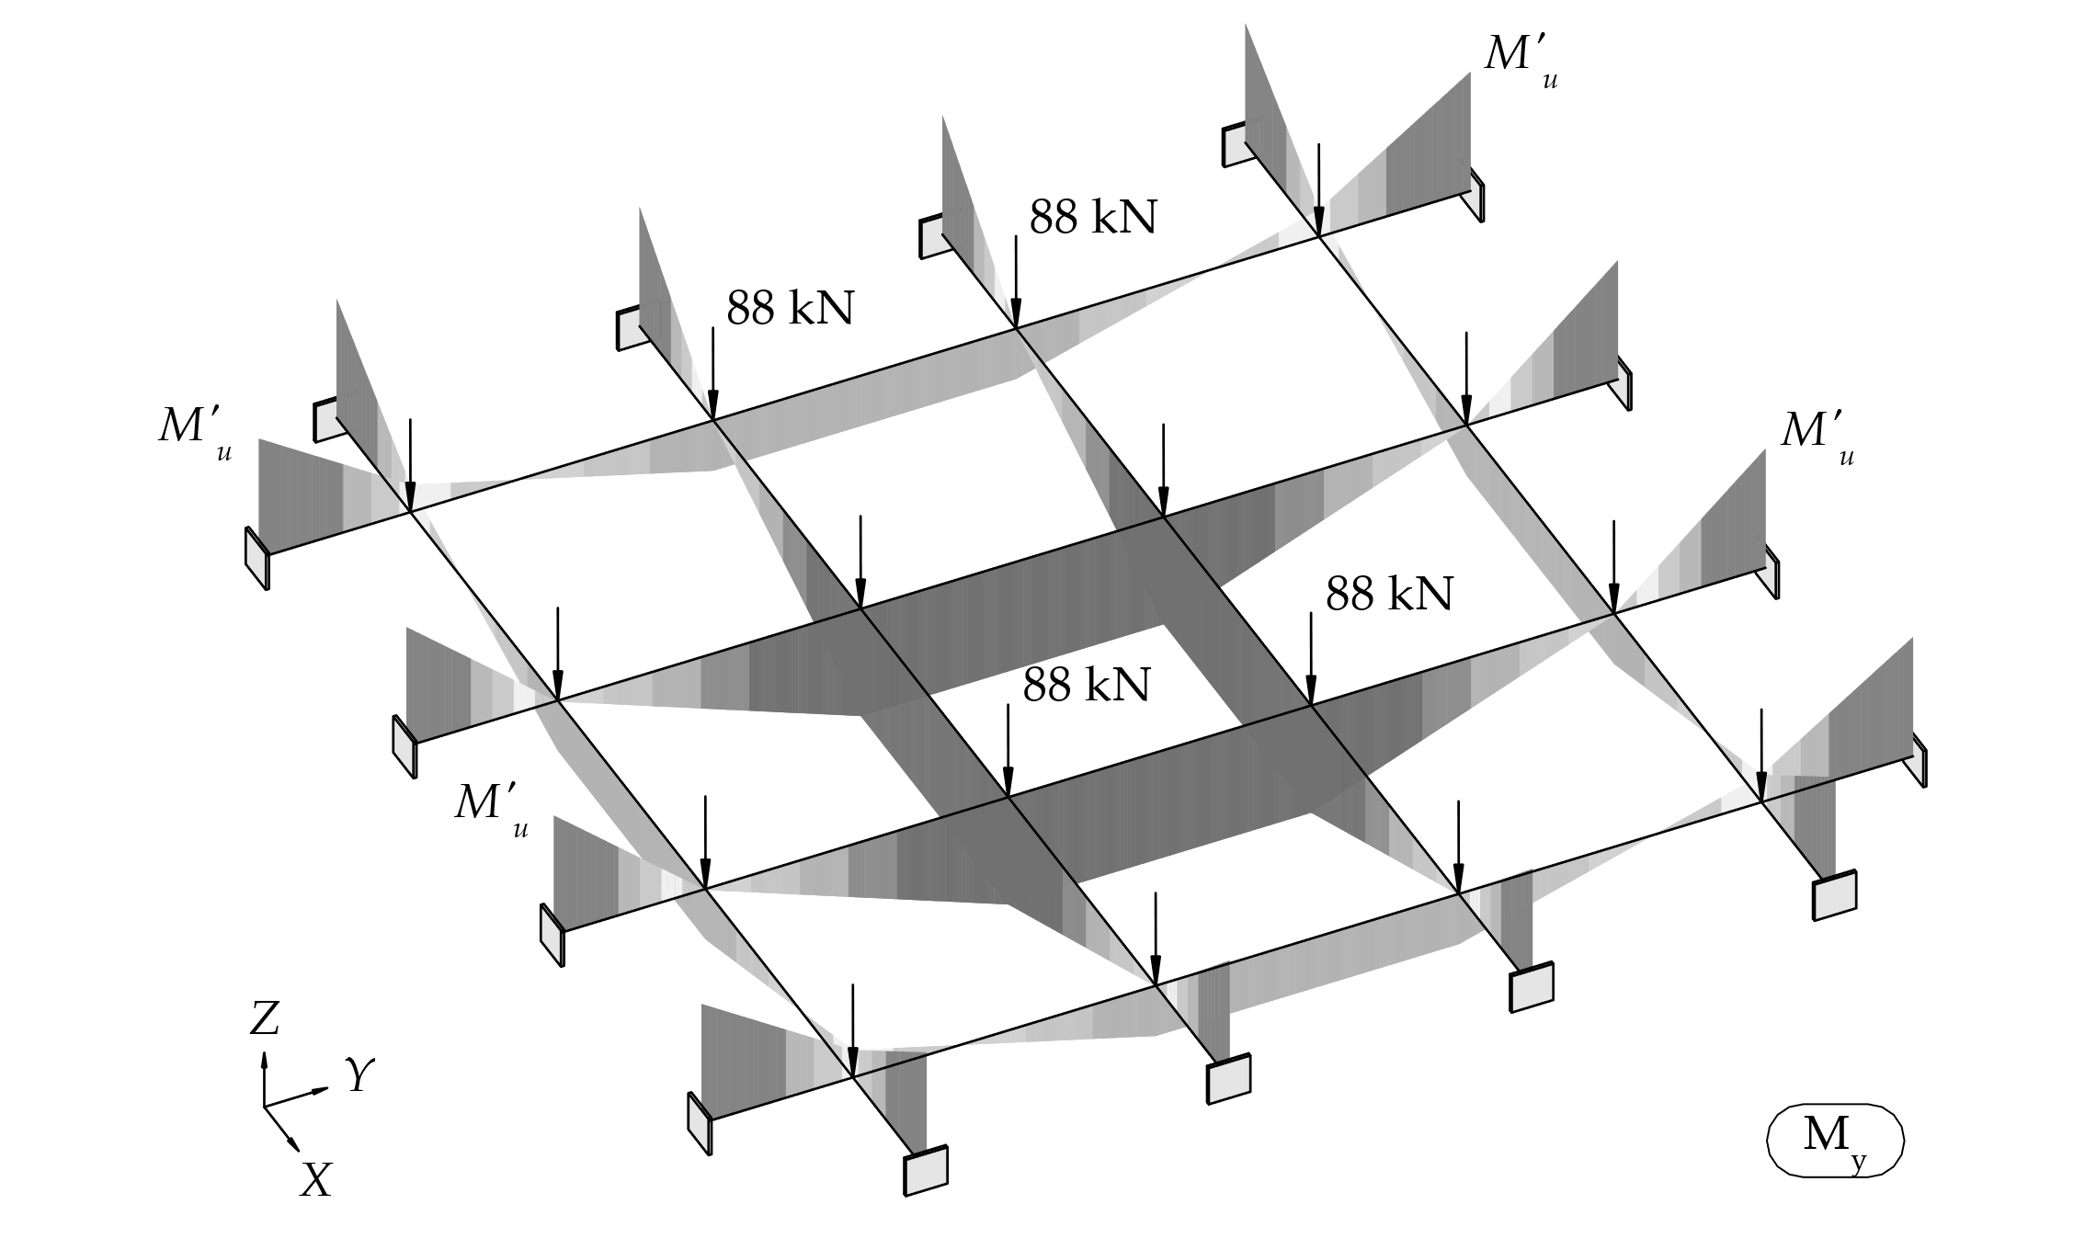
Torsionsweicher Trägerrost

Slide 12
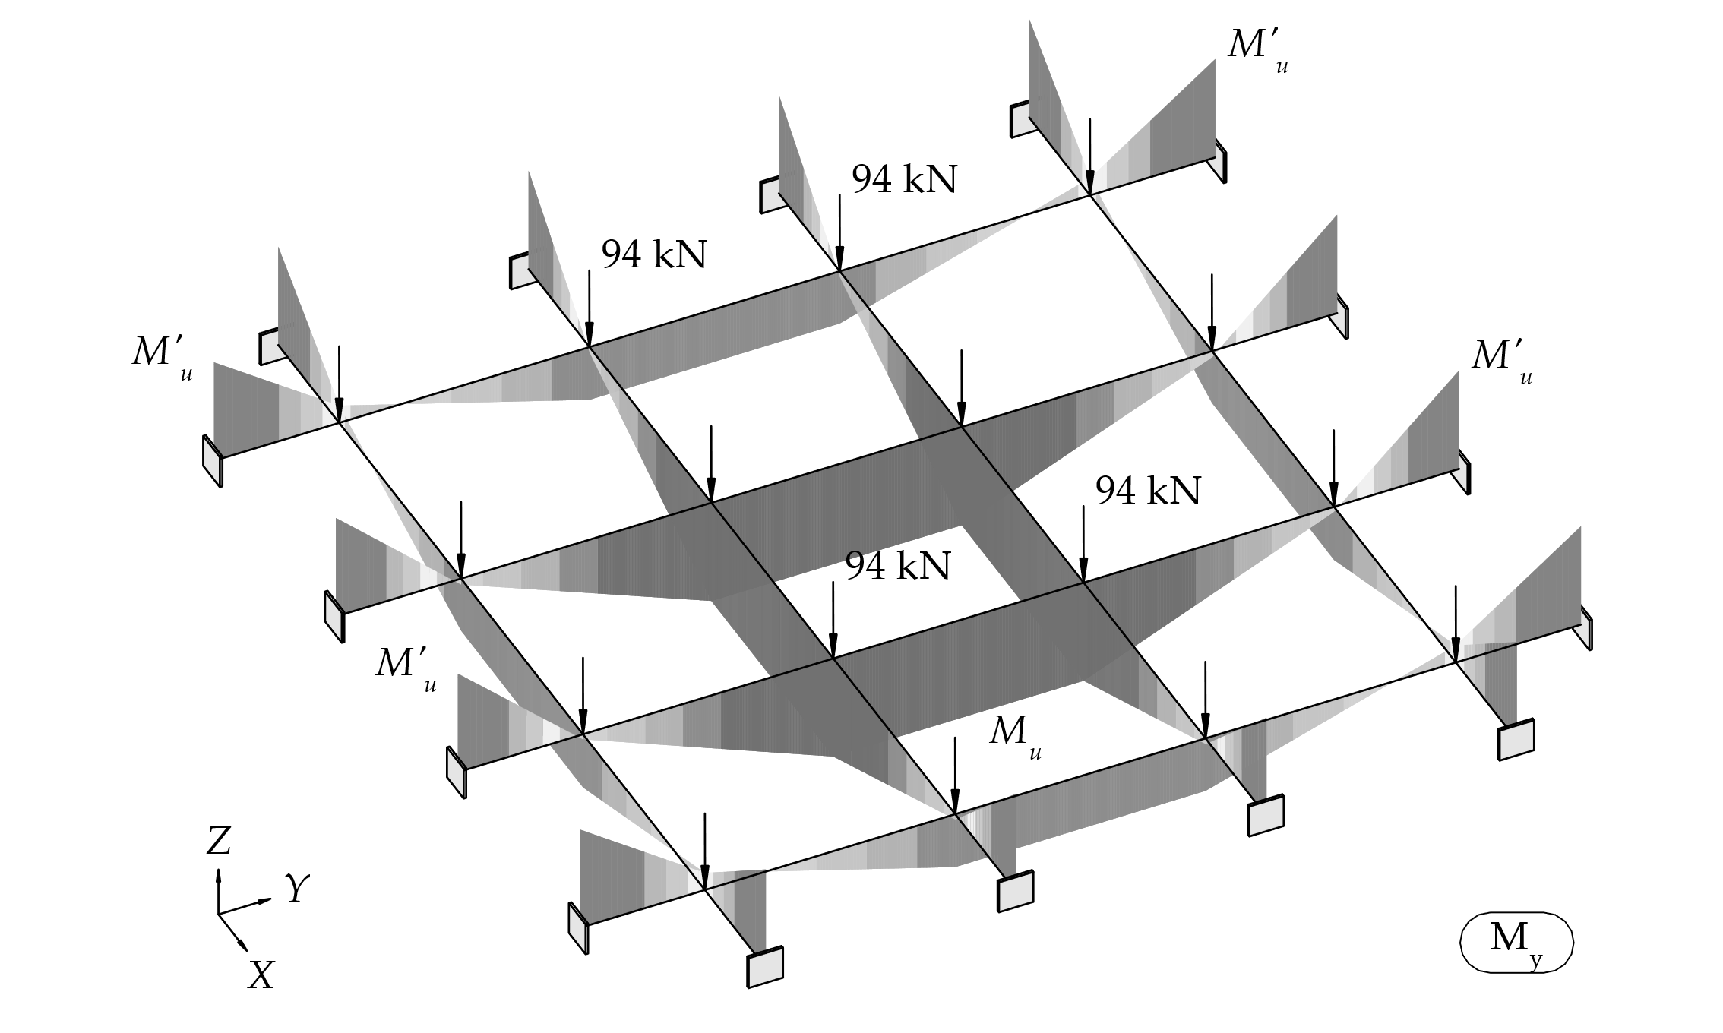
Torsionsweicher Trägerrost

Slide 13
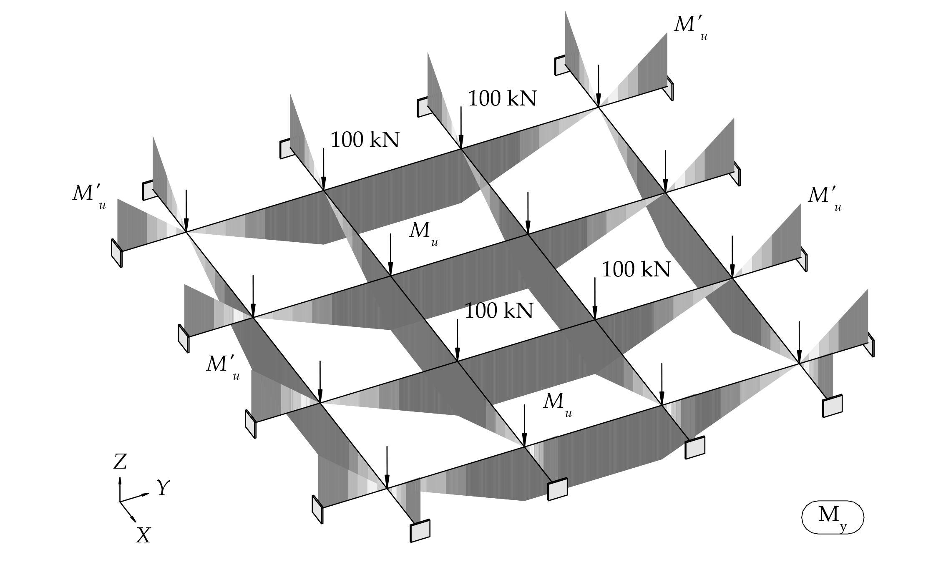
Torsionsweicher Trägerrost

Slide 14
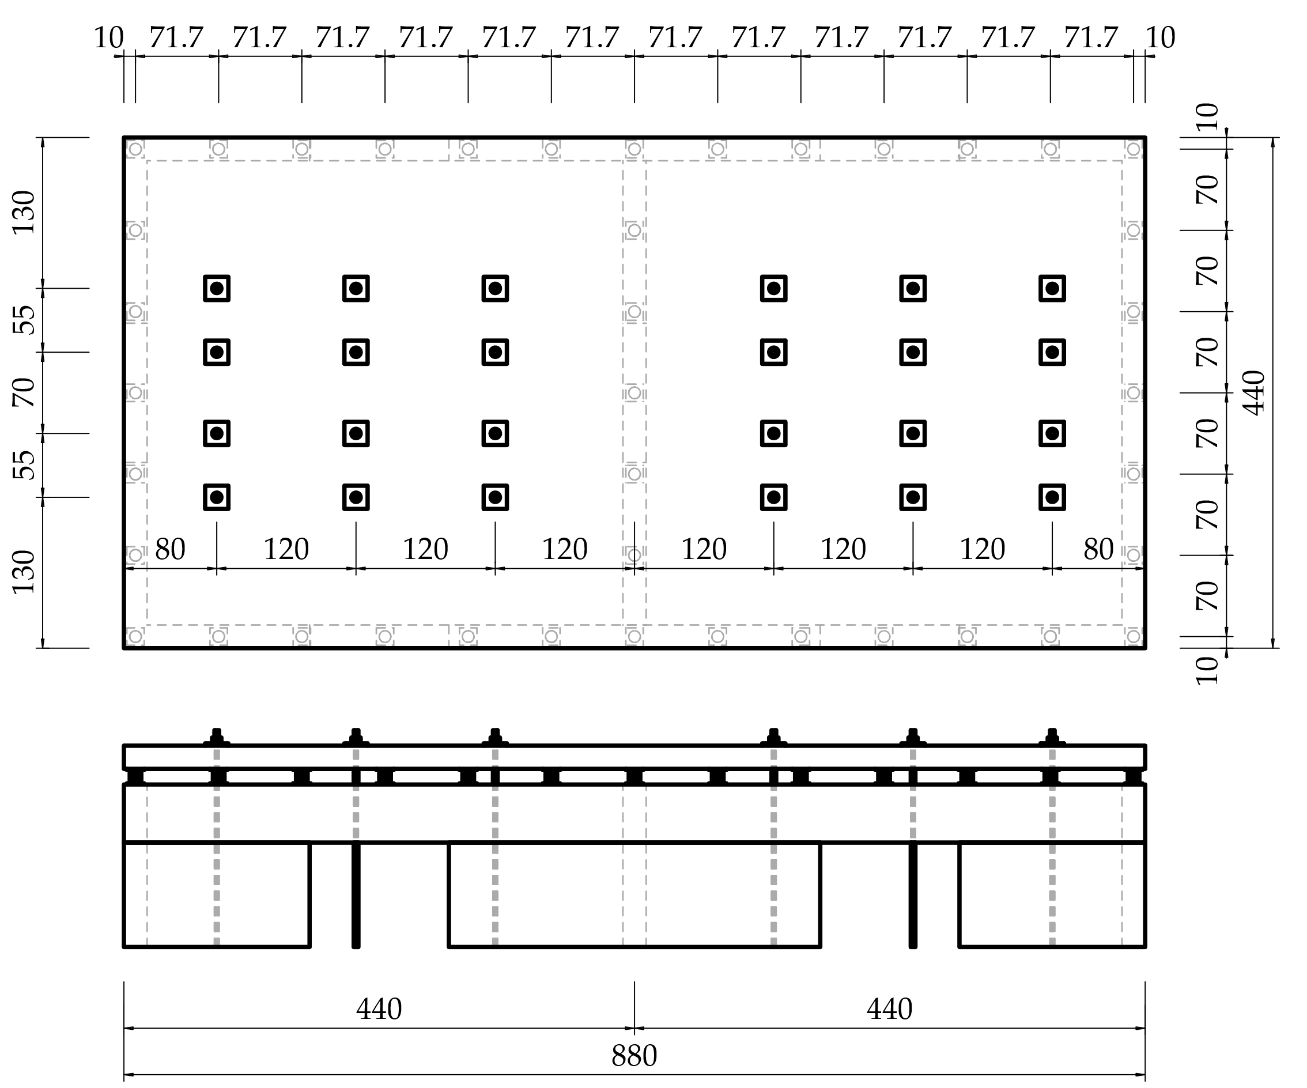
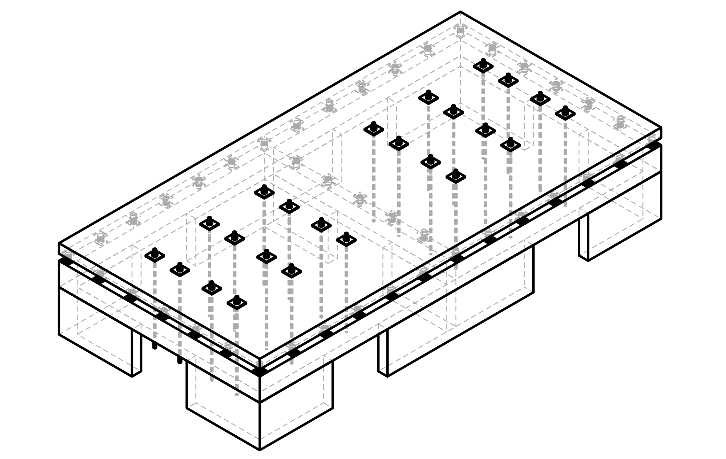
Zweifeldplatte Versuch von Thoma & Niederberger HSLU

Slide 15
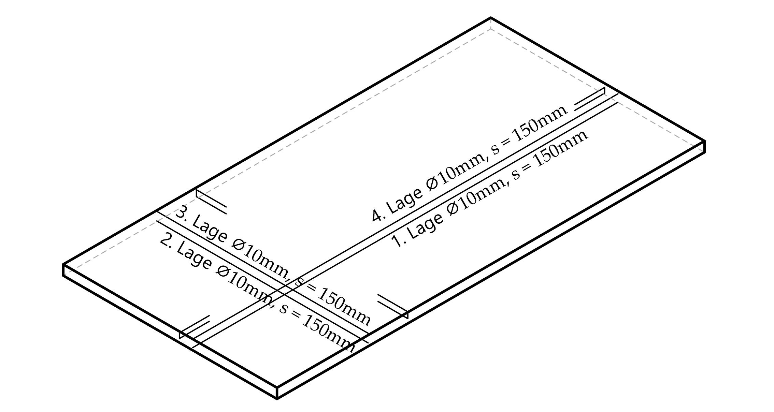
Zweifeldplatte

Slide 16
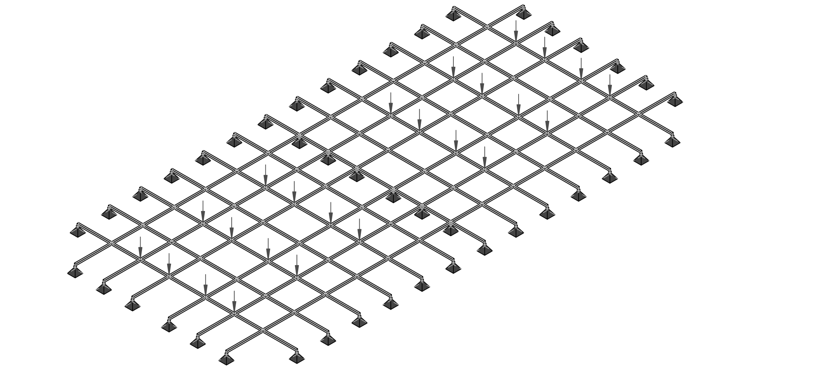
Zweifeldplatte

Slide 17
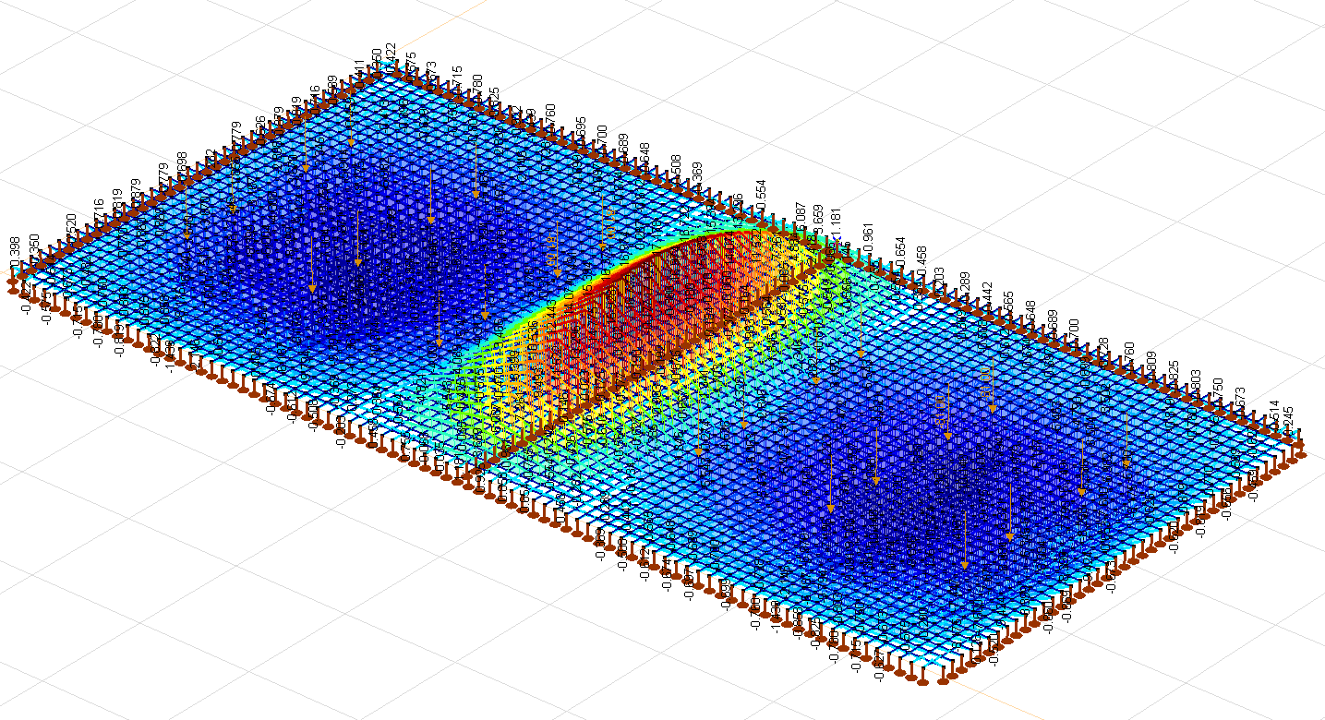
Zweifeldplatte
My

Slide 18
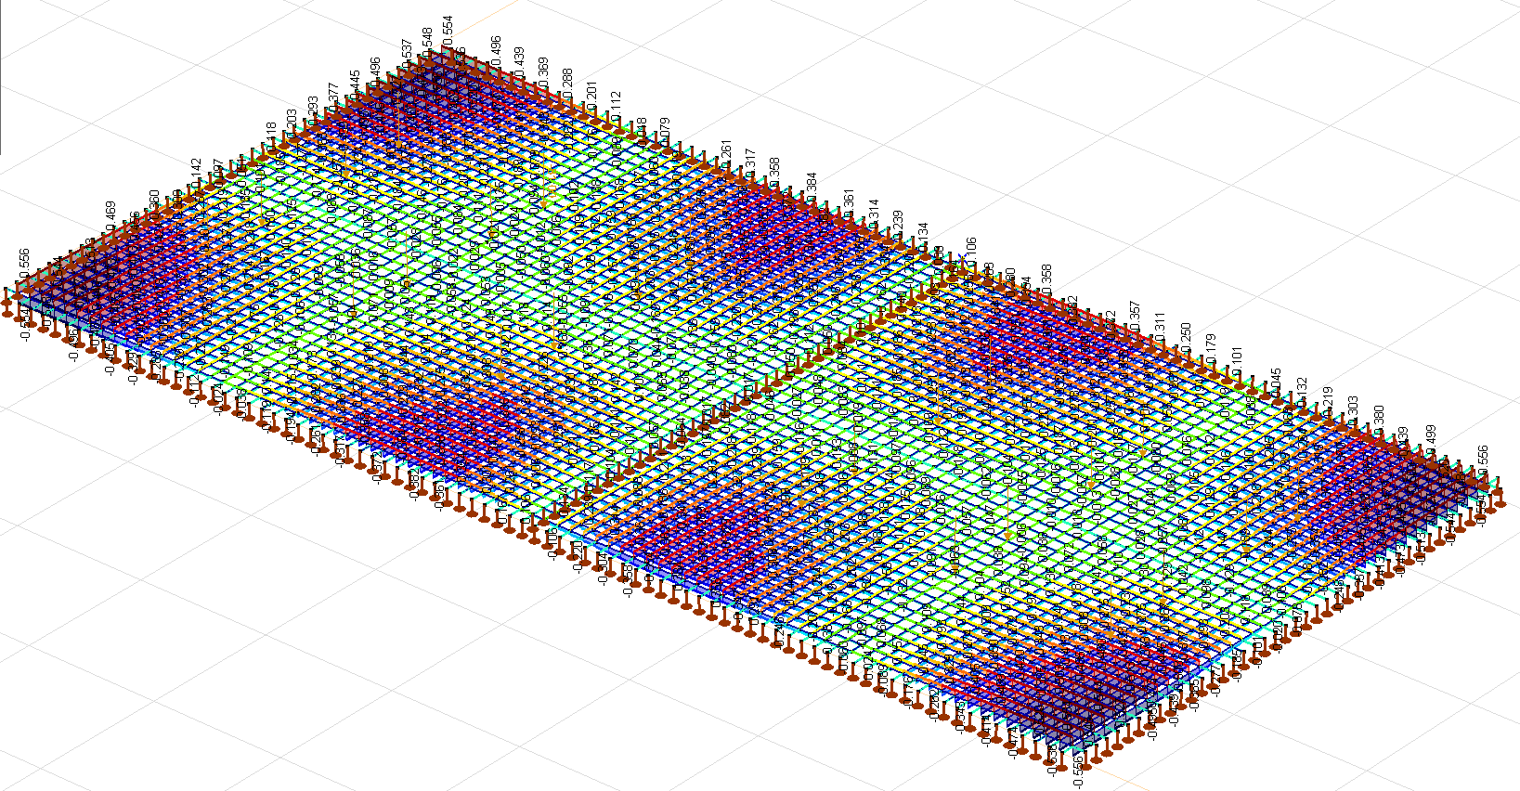
Zweifeldplatte
Tx

Slide 19
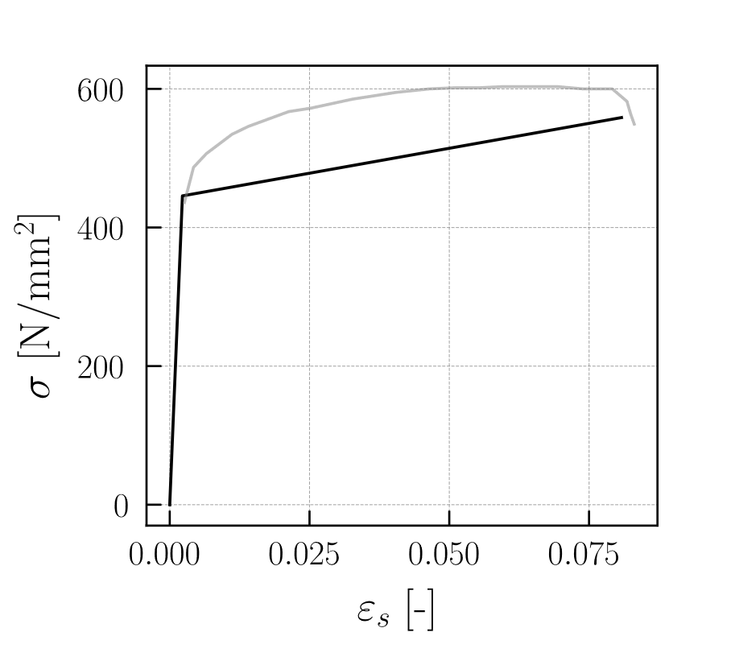
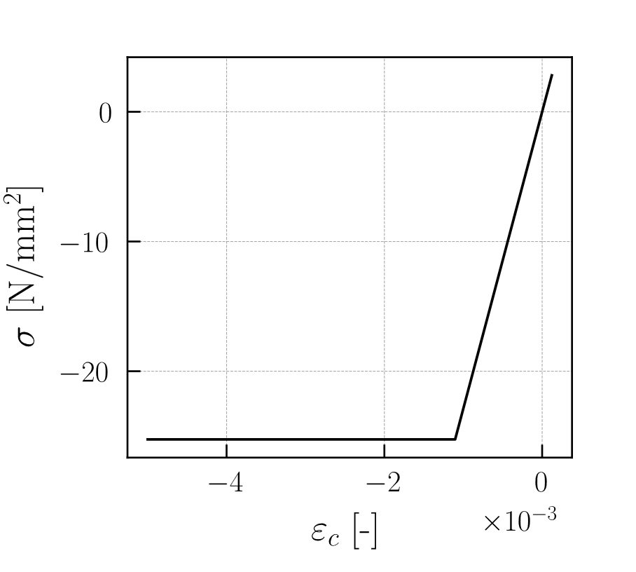
Zweifeldplatte

Slide 20
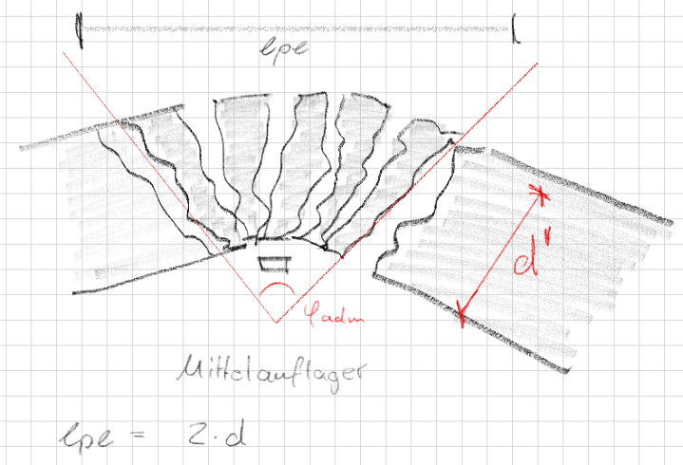
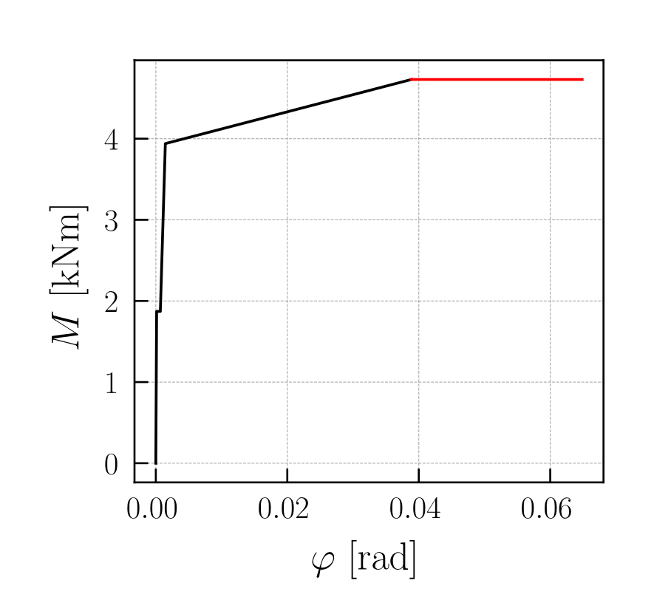
Zweifeldplatte

Slide 21
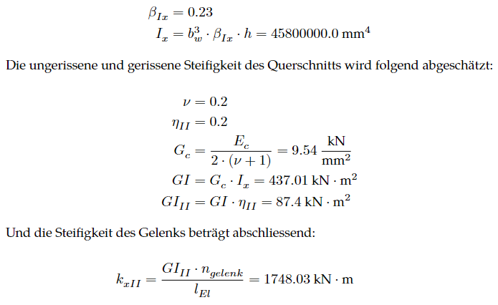
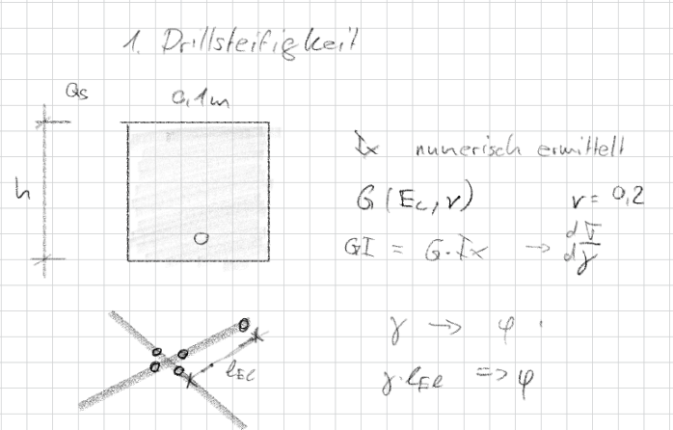
Zweifeldplatte

Slide 22
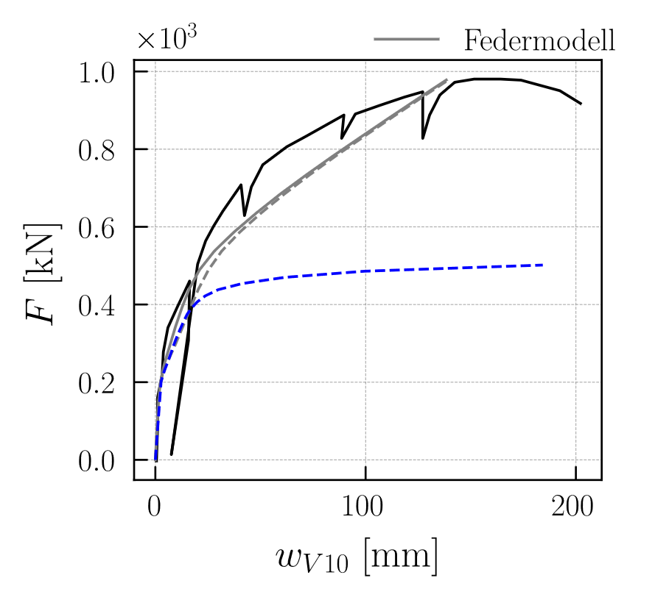
Zweifeldplatte

Slide 23
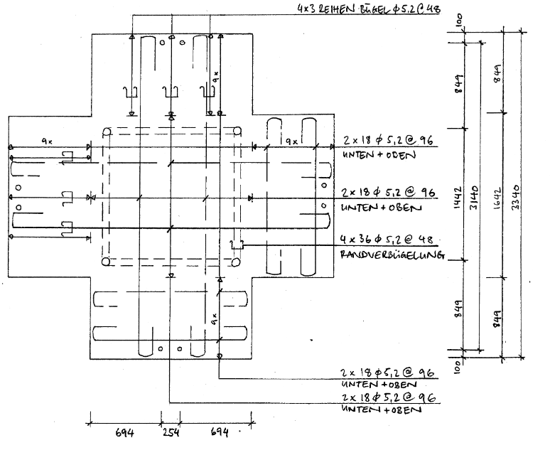
Ausblick
Versuch Jäger Löffel
Ansatz zur Modellierung der Membrankräfte (Rahmen)
Modellierungen für Praxisbeispiele
Kassettendecke
(Schiefgelagerte Platte)

Slide 25
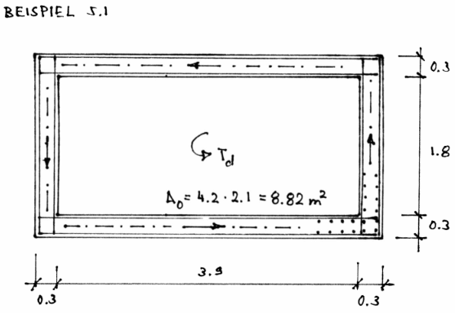
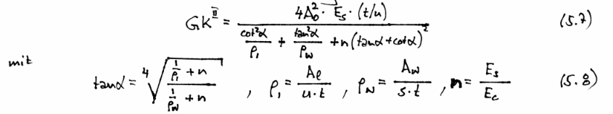
Zweifeldplatte

Slide 26
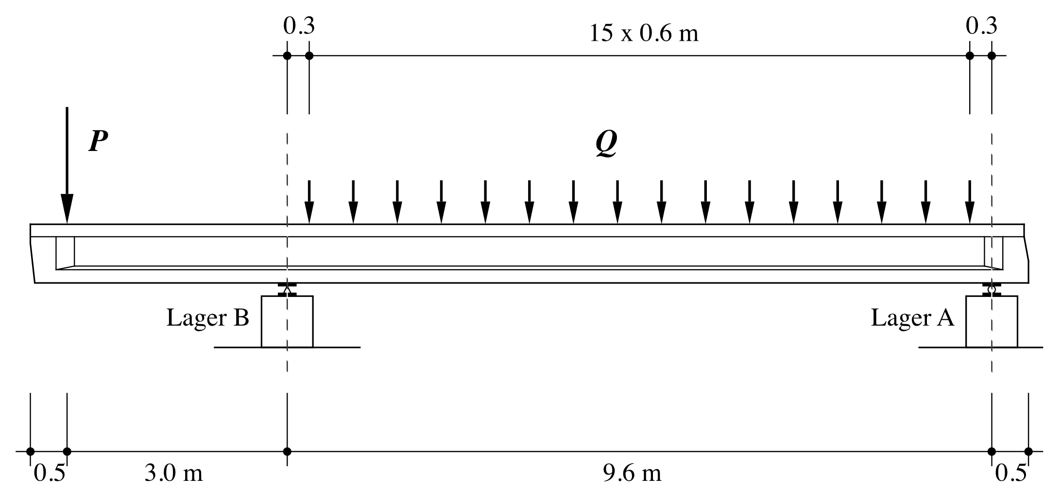
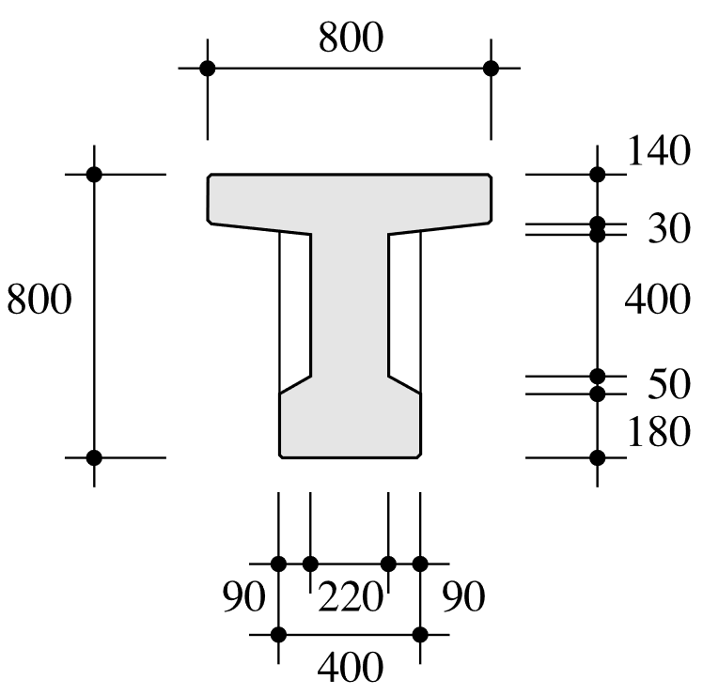
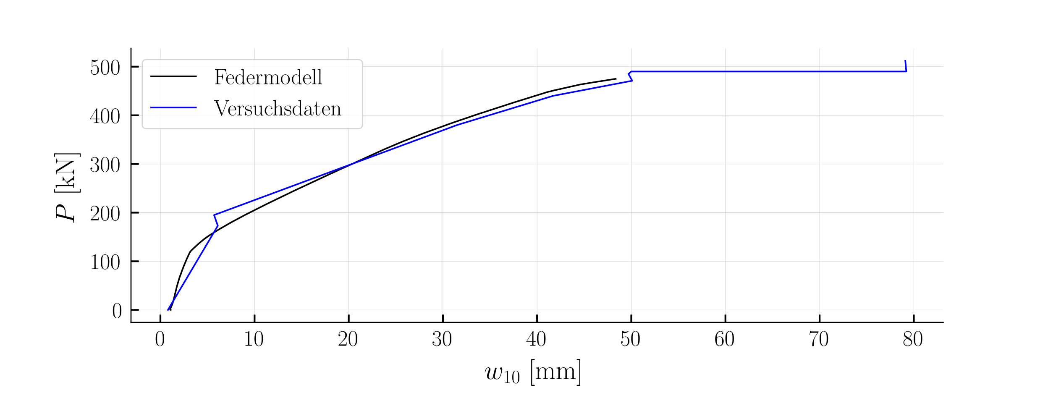
Rückblick
Notes:
Zum Versuch
Dreipunktbiegeversuch. In der Zugzone Zugstäbe. Schubebwehrung eingelegt

